Slide 1
Induktive Sensoren
Antonio Parrotta & Ulf Schmelzer
Embedded Systems Software
26.10.2015
Antonio Parrotta & Ulf Schmelzer, Embedded Systems Software, Vortrag: Induktive Sensoren 26.10.2015

Slide 2
Geschichte
Entwicklung durch Pepperl und Fuchs
Anfrage durch BASF
Ablösung mechanischer Schalter
Antonio Parrotta & Ulf Schmelzer, Embedded Systems Software, Vortrag: Induktive Sensoren 26.10.2015
Quelle: process.vogel, „Vergangenheit und Zukunft des induktiven Näherungsschalters“, http://www.process.vogel.de/automatisierung_prozessleittechnik/articles/145538/

Slide 3
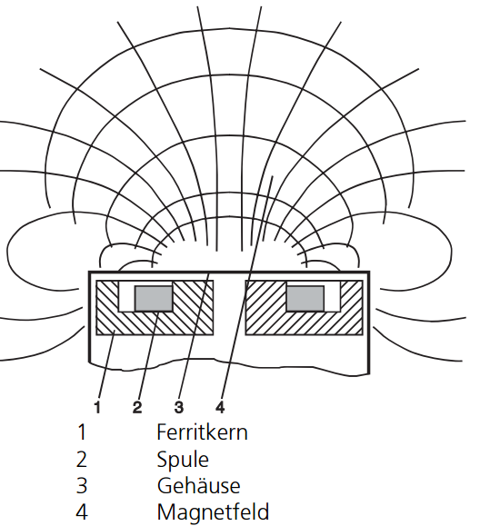
Aufbau
Durch Spule erzeugtes Wechselfeld
Richten des Magnetfelds
Durch Ferrit Kern
Gehäuse zum Schutz gegen
mechanische Einflüsse
Antonio Parrotta & Ulf Schmelzer, Embedded Systems Software, Vortrag: Induktive Sensoren 26.10.2015
Quelle: ifm electronic, „Schulungsunterlagen efector100“, http://www.ifm.com/obj/S100d.pdf

Slide 4
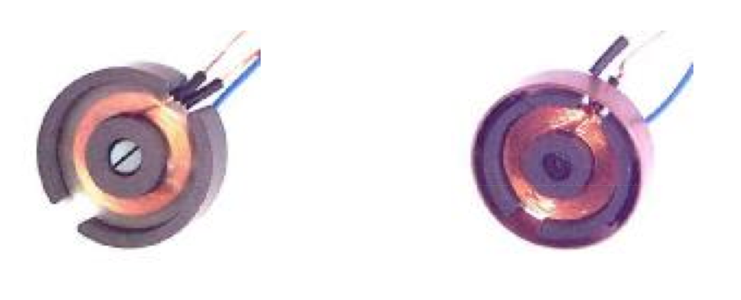
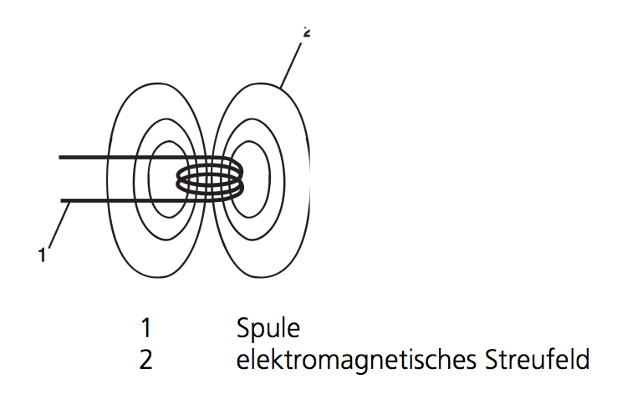
Luftspule mit FERRITKERN
Antonio Parrotta & Ulf Schmelzer, Embedded Systems Software, Vortrag: Induktive Sensoren 26.10.2015
Quelle: ifm electronic, „Schulungsunterlagen efector100“, http://www.ifm.com/obj/S100d.pdf

Slide 5
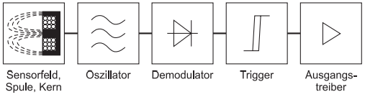
FunktionsPrinzip
LC-Schwingkreis
Schmitt-Trigger
Ausgangstreiber
Z.B. Optokoppler
Antonio Parrotta & Ulf Schmelzer, Embedded Systems Software, Vortrag: Induktive Sensoren 26.10.2015
Quelle: ifm electronic, „Schulungsunterlagen efector100“, http://www.ifm.com/obj/S100d.pdf

Slide 6
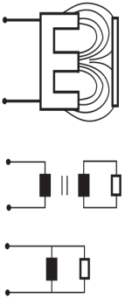
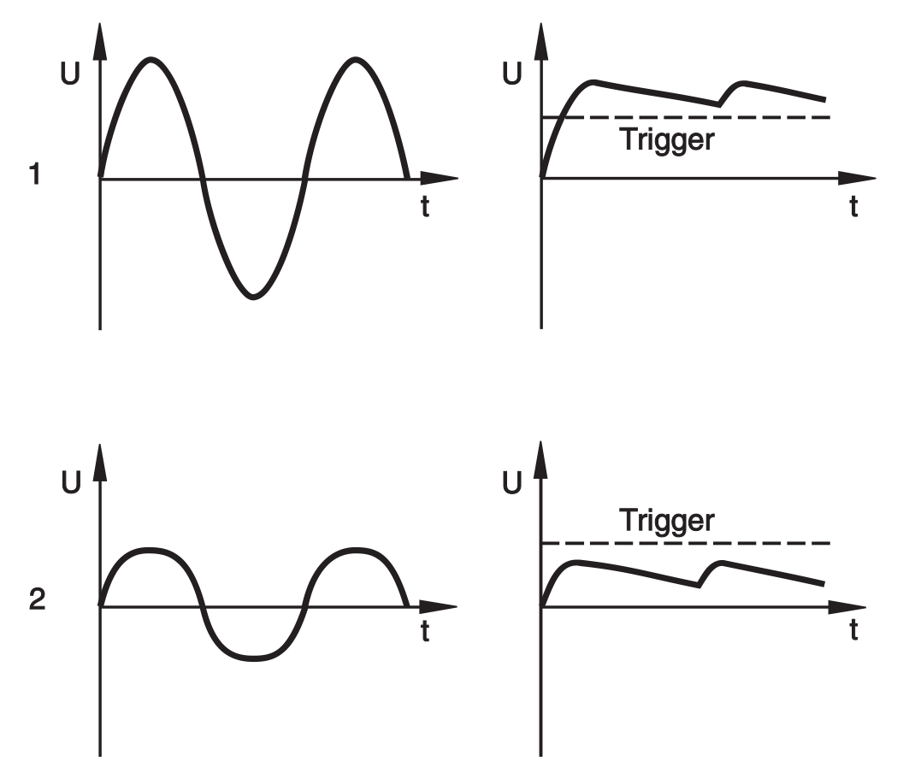
Funktionsprinzip
Target nähert sich
Über das Transformatorprinzip wird dem Schwingkreis Energie entzogen
Amplitude wird gedämpft
Wenn die Amplitude unter das eingestellte Level des Schmitt-Trigger fällt schaltet der Ausgang
Target
Antonio Parrotta & Ulf Schmelzer, Embedded Systems Software, Vortrag: Induktive Sensoren 26.10.2015
Quelle: ifm electronic, „Schulungsunterlagen efector100“, http://www.ifm.com/obj/S100d.pdf

Slide 7
VOR- und Nachteile
Wiederholgenauigkeit, sehr hohe Zuverlässigkeit und kompakte Bauart
unempfindlich gegenüber Einflüssen wie Beleuchtung, Schall, Temperaturschwankungen oder Feuchtigkeit
Schmutzunempfindlicher als optische Sensoren
Berührungsfrei
Nachteile:
Schaltabstände abhängig vom Material und vom Einbauort
Für spezielle Anwendungen wie z. B. im Schweißbereich mit starken magnetischen Feldern sind geschützte Ausführungen erforderlich.
Antonio Parrotta & Ulf Schmelzer, Embedded Systems Software, Vortrag: Induktive Sensoren 26.10.2015
Quelle: xpertgate, „induktive Sensoren“, http://www.xpertgate.de/produkte/Induktive_Sensoren.html

Slide 8
Anwendungen
Ersatz von mechanischen Schaltern
Abstandsmessung
Unwucht Erkennung in Waschmaschinen
Antonio Parrotta & Ulf Schmelzer, Embedded Systems Software, Vortrag: Induktive Sensoren 26.10.2015

Slide 9
Vielen dank für ihre Aufmerksamkeit
Fragen?
Kontakt:
Ulf Schmelzer (ulscit01@hs-esslingen.de)
Antonio Parrotta (anpait00@hs-esslingen.de)
Antonio Parrotta & Ulf Schmelzer, Embedded Systems Software, Vortrag: Induktive Sensoren 26.10.2015

